Slide 1
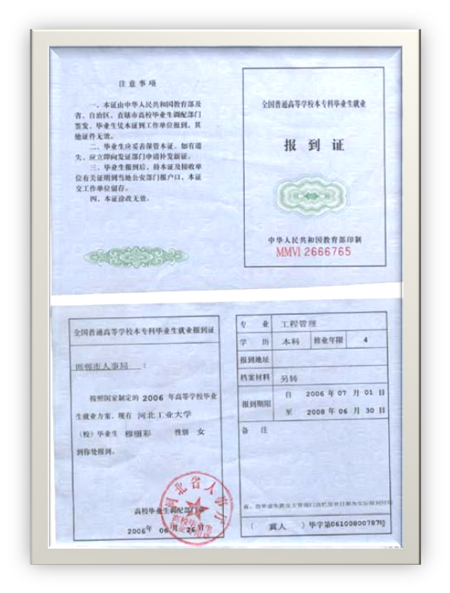
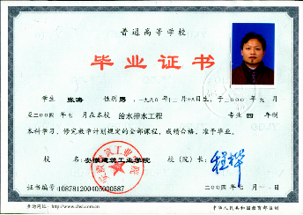
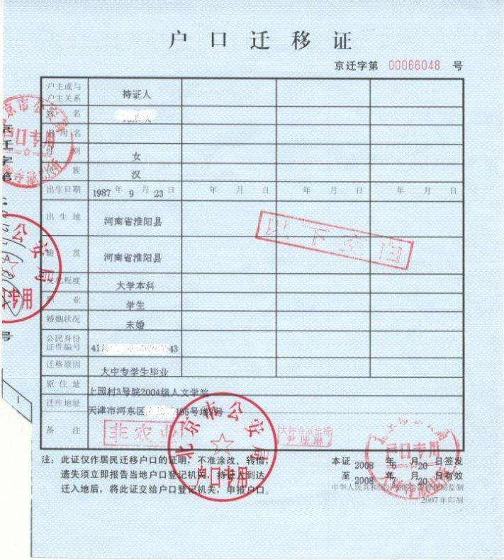
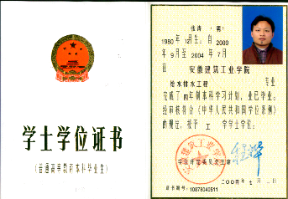
第一节 毕业离校、报到注意事项
四证二关系一档案说明

Slide 3
户籍迁移证
迁到什么地方？如何办理？
户籍迁到工作地，交流中心或自定
签约
户籍在学校
户籍迁回原籍，家庭户口薄
没签约
户籍
凭报到证，从家庭原籍，迁到工作地
签约
户籍不在学校
没签约
户籍在原籍不动

Slide 4
比如政府部门、高等学校
1.工作单位有户籍管理的条件
2.就业地的人才交流中心
属于临时户口、两年的限期。
毕业生
户口去向
3.代理托管挂靠
4.未曾办理，一年后学校给予打回原籍
5.任逍遥，不知所终
办理户口需要报到证！

Slide 5
户口有什么用？
继续读书
买房
驾驶证
户口
家人投靠
出国
结婚登记
孩子读书
领取社会补助

Slide 6
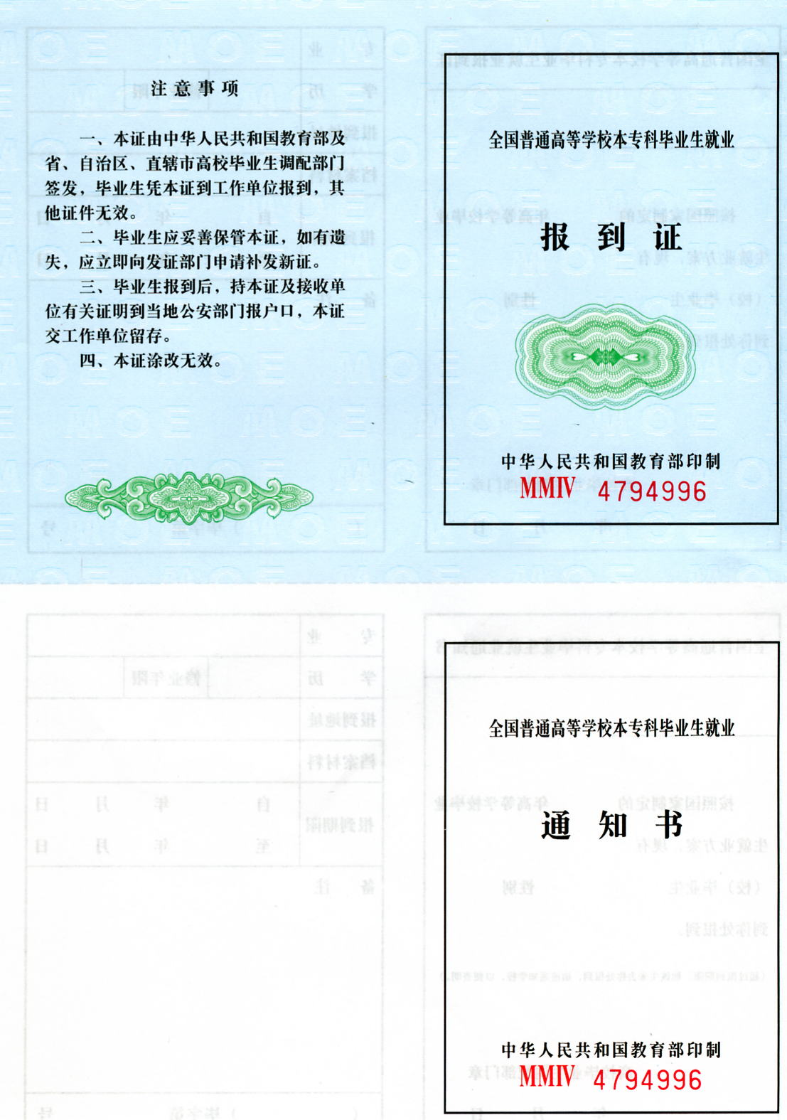
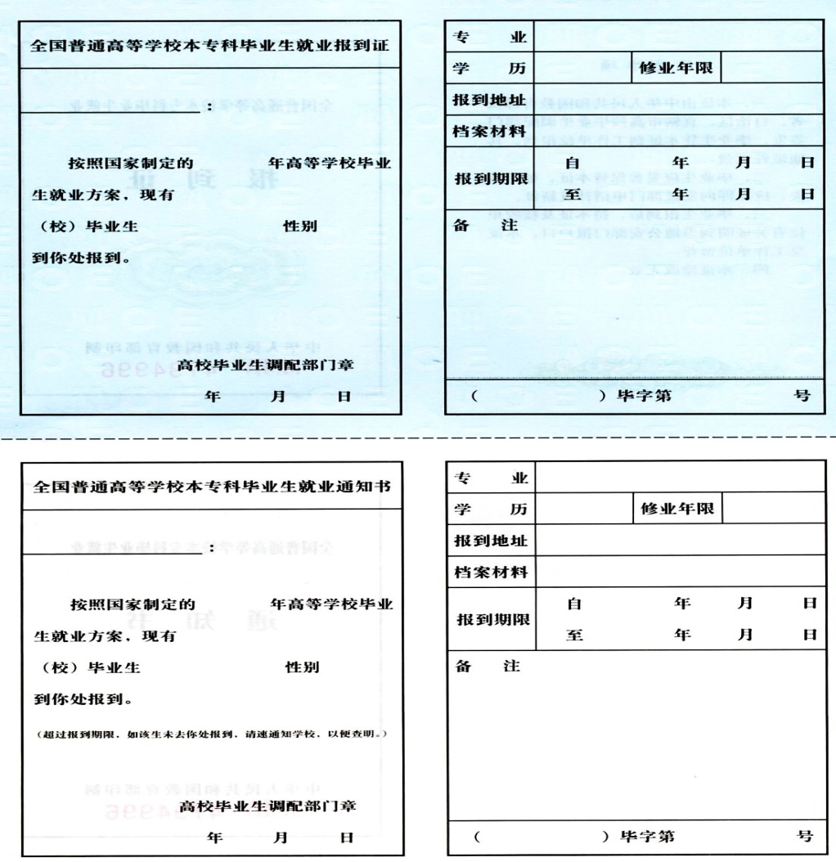

Slide 7
报到证（派遣证）
报到地址说明
无报到证，凭录取通知书
考研
有报到证，生源地人事部门
到工作单位
留学、灵活
单位有人事代理权
签约
有报到证
报到证
报到证
单位无人事代理权
到当地人事部门
没签约
没报到证

Slide 8
报到证（派遣证）
作用：
1、报到证是去工作单位报到的重要凭证。
2、报到证是证明持报到证的毕业生是当年纳入国家统一招生计划招收的学 生，区别于成人教育学生。
3、到工作所在地落户需要报到证。
4、报考公务员及其它考录考试报名需要报到证。
5、持报到证到单位报到或到人事代理机构办理手续后可计算工龄。
6、调动单位时需要报到证。
7、有了报到证才可到人事代理机构办理档案托管、人事代理等相关手续。
8、国家企事业单位接受毕业生需要报到证，以区分干部和工人。

Slide 9
报到证（派遣证）是什么？
毕业生领取
上联（蓝色）
报到证
两联相同
下联（白色）
放入学生档案内
两年内可以改派
属国家机密，不允许个人持有

Slide 10

国家干部身份是什么？
归农业部管理
农民
公民
工人
归劳动部管理
若没有留住你的干部身份 ，大学白读！只是个有学士学位的工人！不能被提干部！
干部
归人事部管理
国家干部身份靠
就业协议！
靠报到证得来！

Slide 11
政审材料一定要有干部身份（应届毕业生除外 ）
1.国家机关录用公务员、进入事业单位的基本条件。
比如在北京、上海落户，必要条件之一就是要有干部身份
2.单位之间、城市之间人才流动的必备条件之一 。
国家干部
身份
的作用：
3. 提干的基本材料 。
4. 计算干部工龄的起始点 。
工龄关系着你的职称评定、社会保险等。
保质期一过，永久丢失！无法补办！
5.拥有干部身份养老保险拿的钱数多 。
干部100%，工人60%-80%

Slide 12
如何取得干部身份？
国家统一招收并分配的大中专毕业生执行一年见习期考核合格办理转正定级手续后也具备干部身份。
即先参加派遣，然后报到、由派遣证单位（或其上级主管）办理转正定级手续（一般是派遣后一年），才能有干部身份。
如学生派遣后，在未转正定级前离职（包括不报到）都会引发干部身份流失问题，请同学们严肃对待。
2个东西：
派遣证 转正定级表
3个步骤：
派遣、报到、转正定级

Slide 13

具有干部身份！才能评职称！
一年后
四年后
五年后
报到证
转正
中级职称
高级职称
记得签：《毕业生见习期考核鉴定表》（见习期需要在同一单位完成）
填写：《国家统一分配大中专院校毕业生专业技术职务任职资格认定表》，也就是初级职称评定表 ！

Slide 14
二关系说明
一、团组织关系。
1、办理团员证转出手续。
2、团组织档案放个人档案。
二、党组织关系。
1、组织关系全部转出。
2、开组织关系介绍信。
3、组织关系放个人档案（正式党员）或随组织关系转（预备党员）。

Slide 15
档案是什么？
学习生涯、成绩单等，上学时档案在学校
学籍档案
教育局管理
学籍档案中加报到证、履历表、转正定级材料等，交于单位人事部门或人才交流机构
档案
人事档案
人事局管理
没有转正定级、没有获得干部身份的工人
工人档案
国家机密、使用“机要”文件发送
劳动局管理
若毕业后未办理相关手续，在一年派遣期后，学籍档案过期，
被打回原籍，进入劳动局，转变为工人档案（这期间档案在劳动局），
失去了干部身份 ，退休金要少得多！

Slide 16
个人档案
内容： 高中+大学
作用： 算工龄、评职称、个人发展。
代管权：学校、有人事代管权的法人、国家人事机关。
发往地：
录取高校
考研
工作单位
档案
与有代管权单位签约
与无代管权单位签约
工作地人事部门
留学、不签约、灵活
生源工作地人事部门

Slide 17
档案的作用
（1）转正定级、职称申报。
（2）办理养老保险，失业保险等。如果档案丢失，可能在退休时连退休金、保险金都领不到。
（3）开具出国、考研等有关证明。
（4）工作调动。特别是在民营、外资企业工作的“体制外”就业人员调动到国有企业、机关和事业单位时必须有正当存档的档案。

Slide 18
转正定级手续、档案健全
规定时间内填写《大中专毕业生转正定级审批表》，按单位相关手续办理转正定级手续，转正定级审批表进个人档案存档。
有了派遣证、并完成转正定级后，档案才健全，才能流动。
教育部规定，毕业生参加学校派遣时，户档不得分离（派遣的，户档应在一个城市；二分的，档案可以派遣到省级单位，户口落户家庭所在地）。如果硬性分离，将来存在能否继续流动问题（依据各省政策）。

Slide 19
毕业生到用人单位报到时需持的证件
1、报到证
2、毕业证（学位证）
3、户口迁移证
4、档案按报到证的地址通过机要局邮寄
就业过程中干部身份与评定职称相关注意事项
1、国家干部身份
2、评定职称

Slide 20


